Slide 1
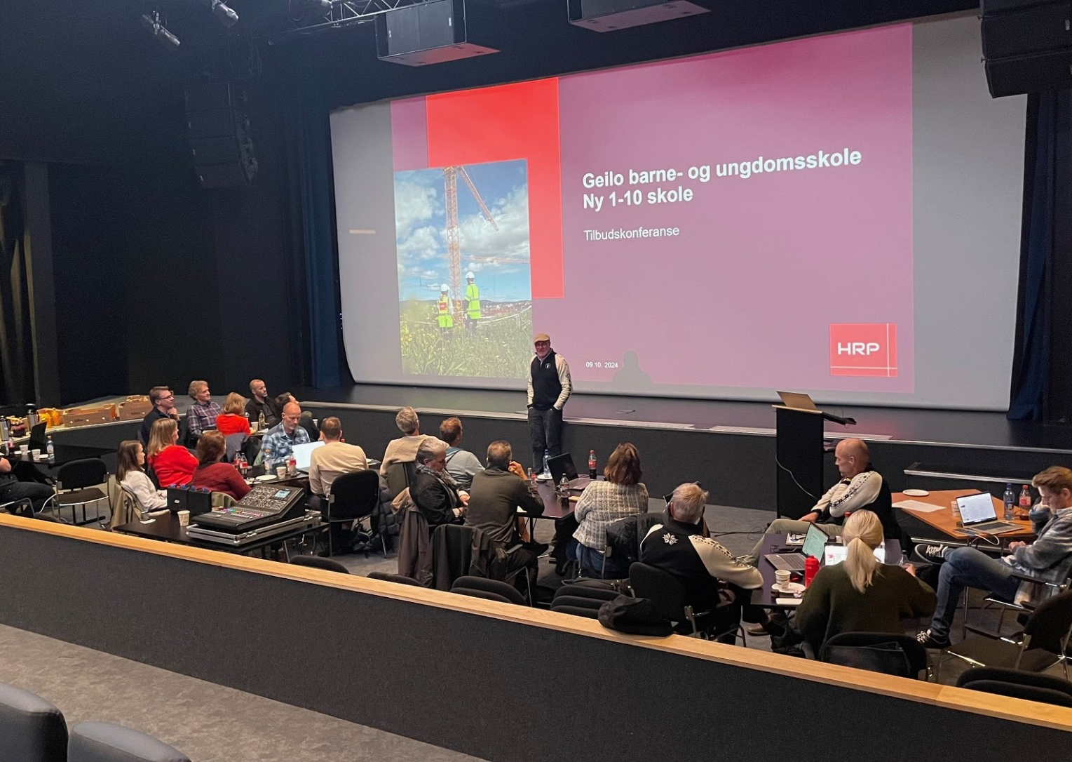
GBUSK Hvordan vil den nye 1-10 skolen utformes? Mulighetrommet er stort! Tilbudskonferanse avholdt i oktober 2024 på Geilo
3 Entreprenøream med arkitekter, landskapsarkitekter, rådgivere konkurrerer nå om den fremtidige utformingen av ny 1-10 skole.
Innlevering januar 2025
Evaluering og forhandlinger,februar og mars 2025
Konkurransen vil være avgjort til Påske 2025.
Oppstart samspill April 2025 for utvikling av forprosjekt
Oppstart gjennomføring byggeprosjekt juni – sept 2025
Ferdigstillelse vår/sommer 2027
Oppstart 1 års prøvedrift aug 2027

Slide 2
Prosjektutvikling Geilo barne- og ungdomsskole
Et utviklende samarbeid mellom byggherre og samspills-entreprenørens team gjennom alle faser i prosjektet. Inngåelse av kontrakt for gjennomføring forutsetter at prosjektet utvikles i trå med gjeldende rammer og målsettinger fra Hol kommune.
Kunngjøring av vinner i konkurranse
Kontrakt for samspill inngås
Presentasjon forprosjekt kontrakt for gjennom-føring inngås
Overtagelse og innflytting i nytt bygg
JAN24- OKT 24 PLANLEGGING OG PROGRAMMERING
OKT24-MARS25 KONKURRANSE OG SKISSEPROSJEKT
APRIL –SEPT25 SAMSPILLSFASE FORPROSJEKT
OKT25 –MAI27 BYGGING AV NY SKOLE
AUG 27-AUG28 PRØVEDRIFT

